Slide 1
Mata Atlântica
A Mata Atlântica é uma formação vegetal que está presente em grande parte da região litorânea brasileiro.Ocupa,atualmente,uma extensão de aproximadamente 100 mil quilômetro quadrados.

Slide 2
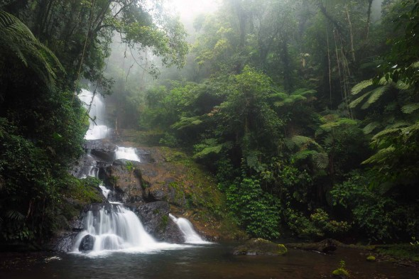
Mata Atlântica

Slide 3

Comida tipica

Slide 4
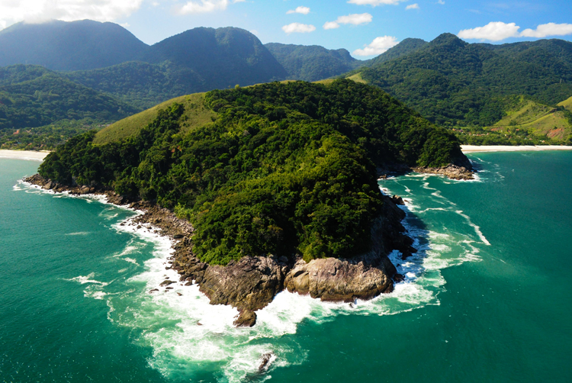
Mata Atlântica

Slide 5
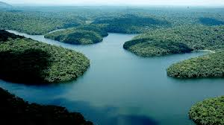
Mata Atlântica

Slide 6
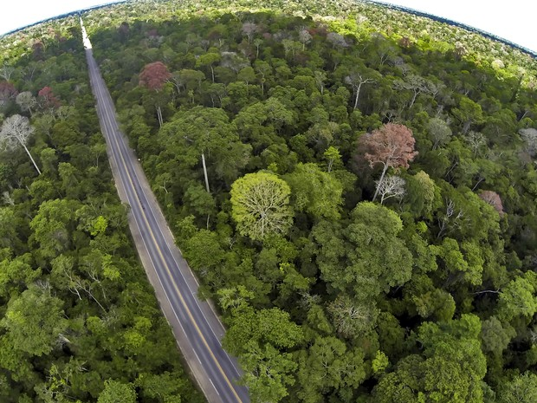
Mata Atlântica

